Slide 1
Histoire, 19 Avril 2023

Slide 2
INTRODUCTION
Importance de la circulation équatoriale pacifique dans l’OMZ

Slide 3
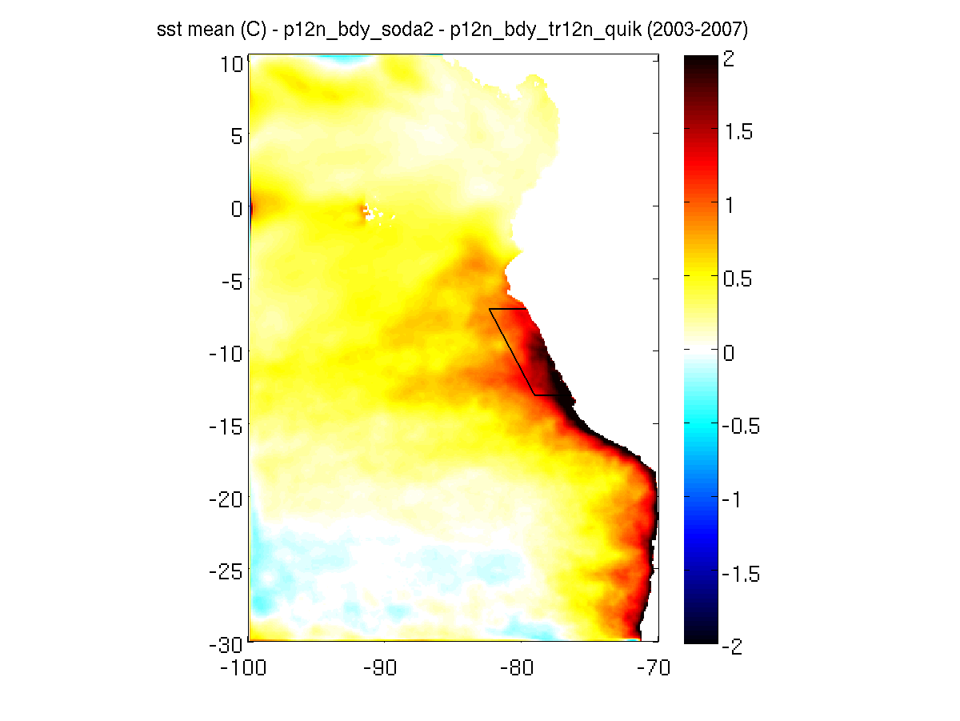
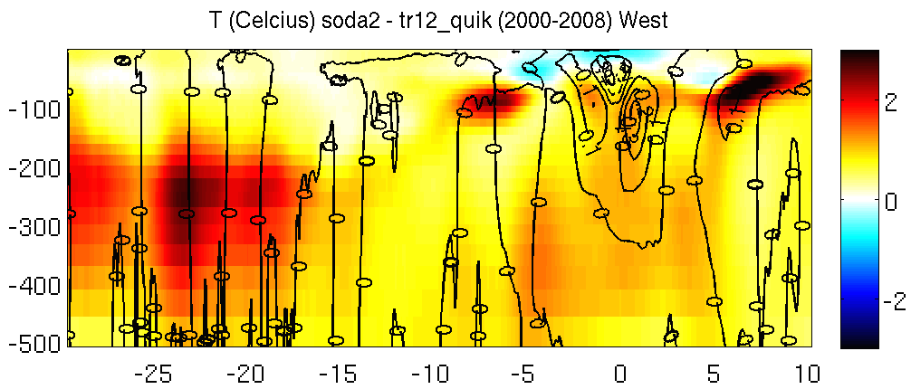
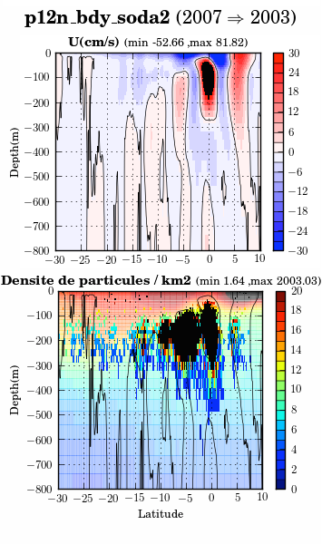
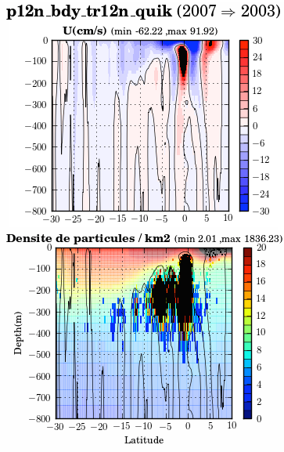
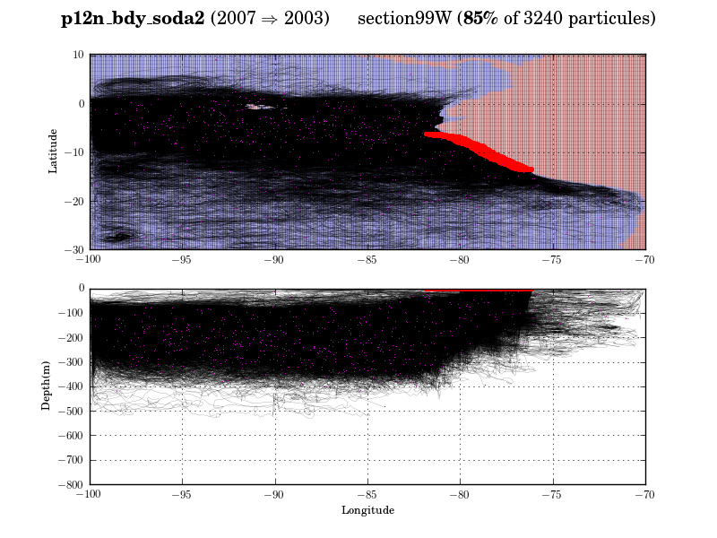
Alimentation du PCUS / essentiellement EUC
~90 % des particules
Notes:
Des suspicions sur une forte provenance de l’équateur nous incite à faire du Ariane backward à partir de la zone d’upwelling côtier. Tout quasiment provient de l’

Slide 4
Simulation régionale / biais en température

Slide 5
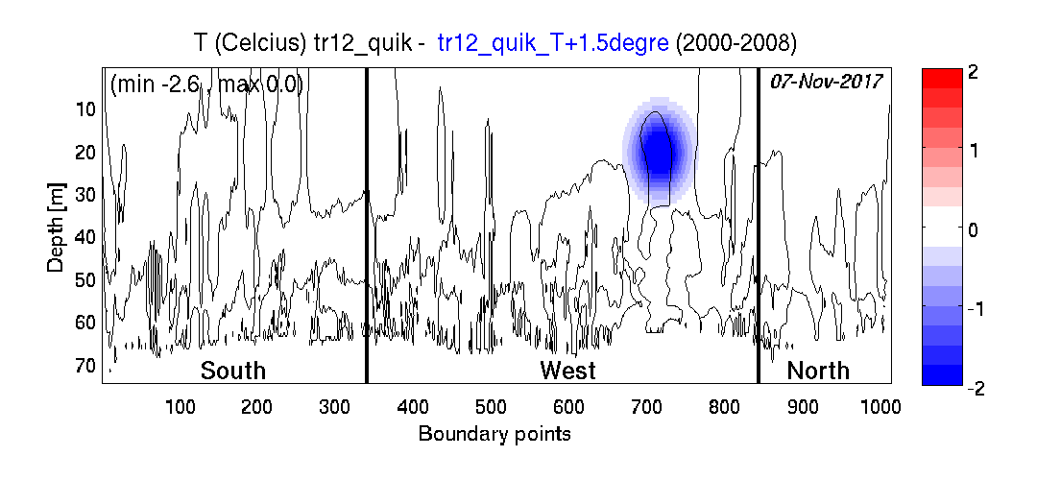
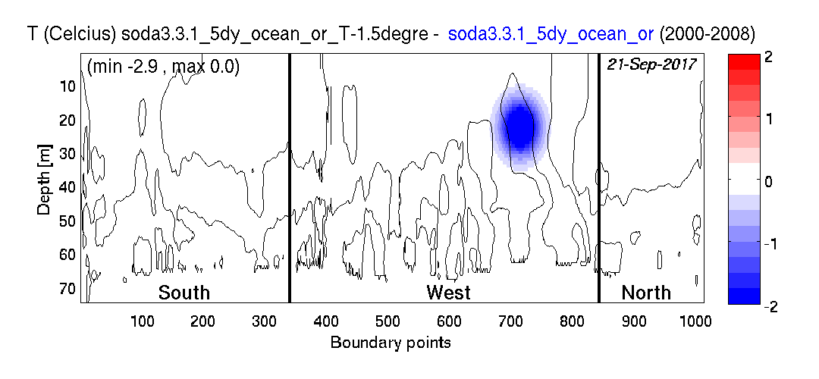
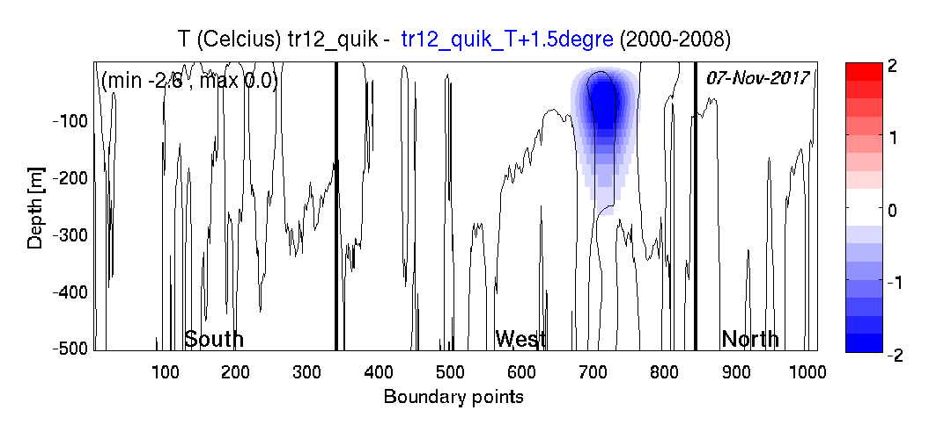
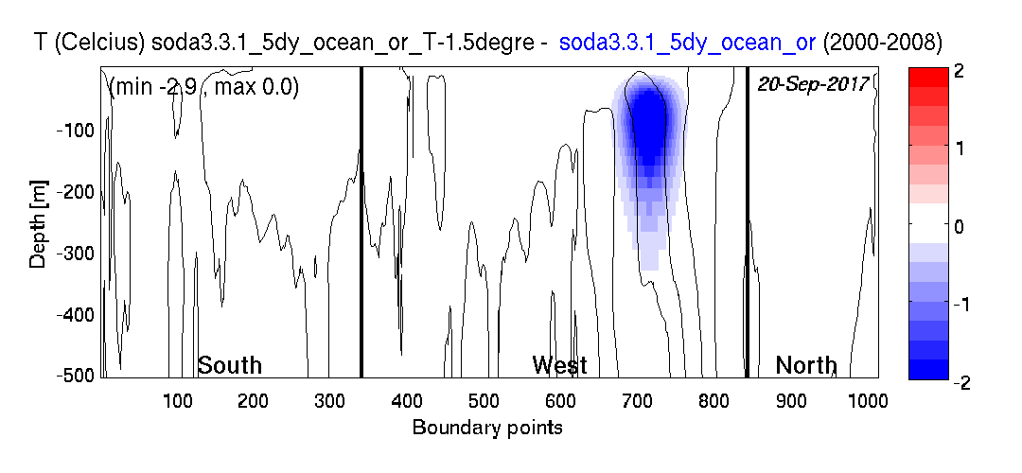
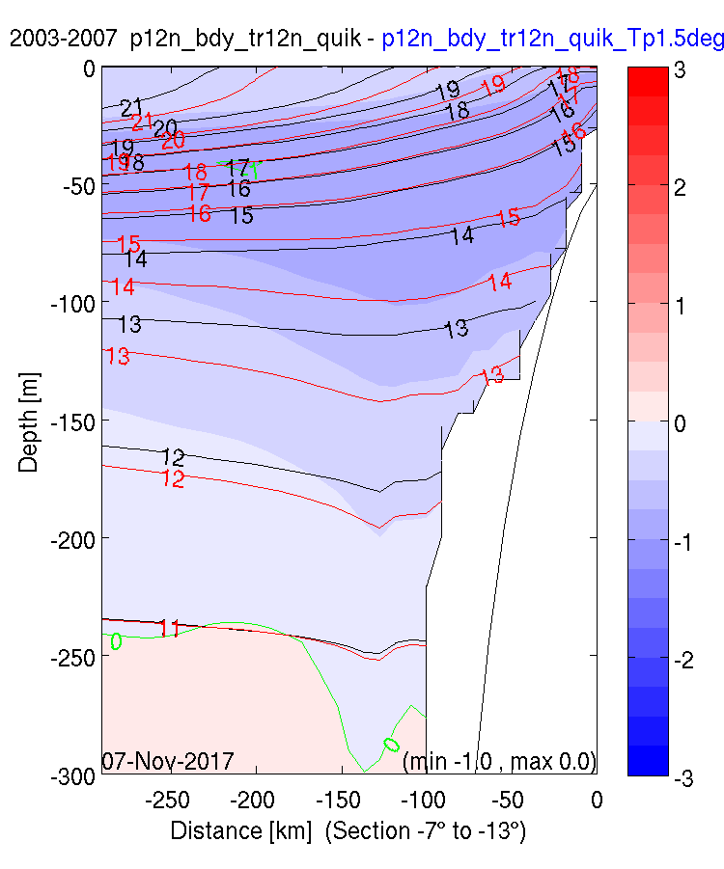
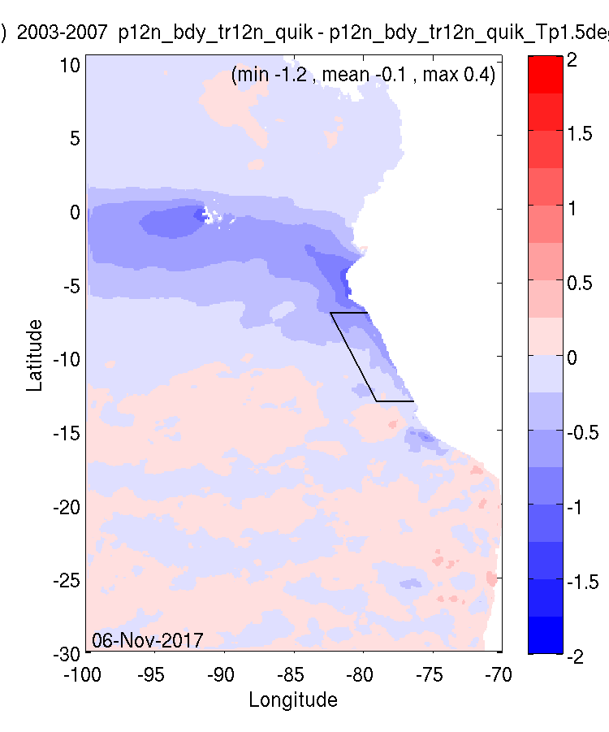
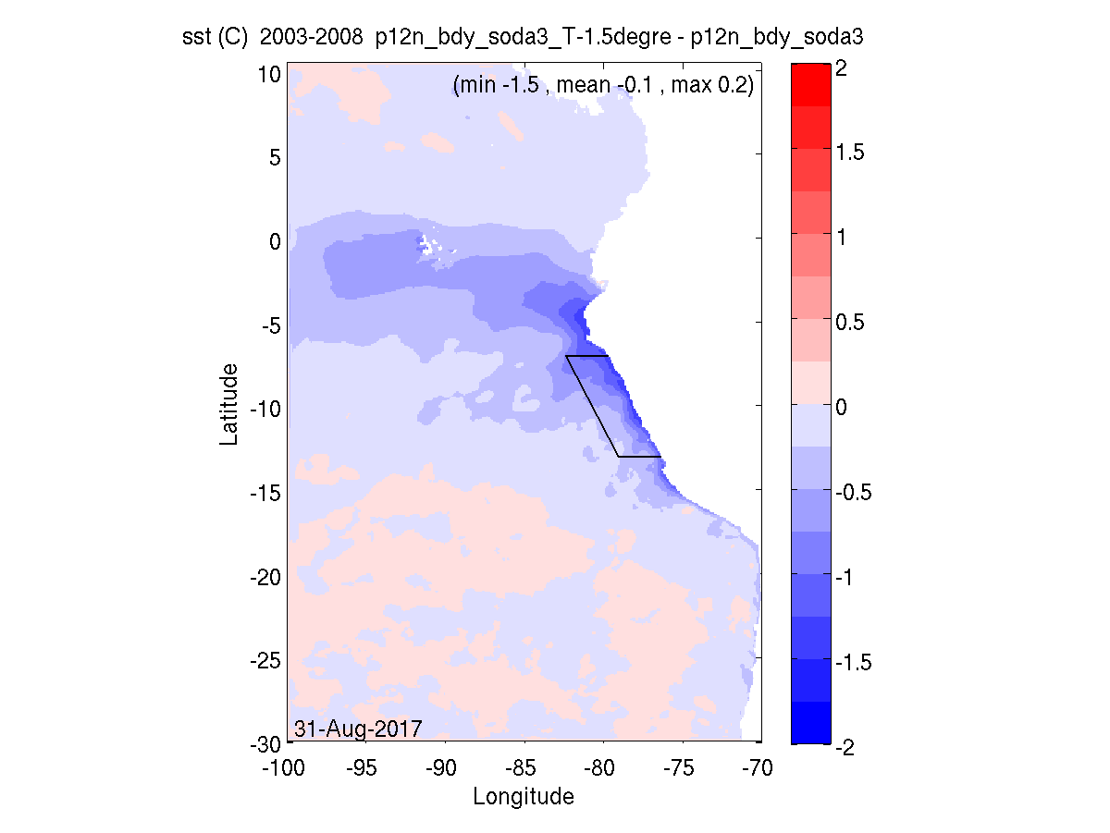
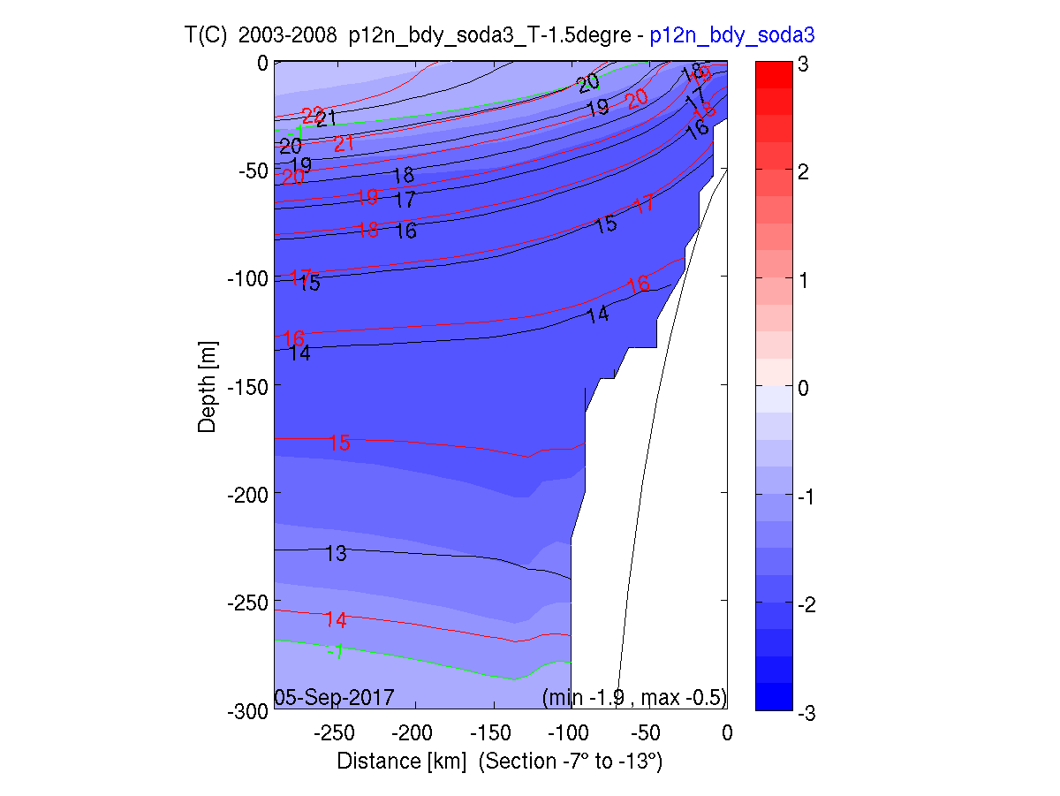
Tr12_quik+1.5° / soda3-1.5°
Tr12_quik – tr12_quik+1.5°
Soda3-1.5° – soda3
Les 75 niveaux
(debug)
500 m
300 m

Slide 6
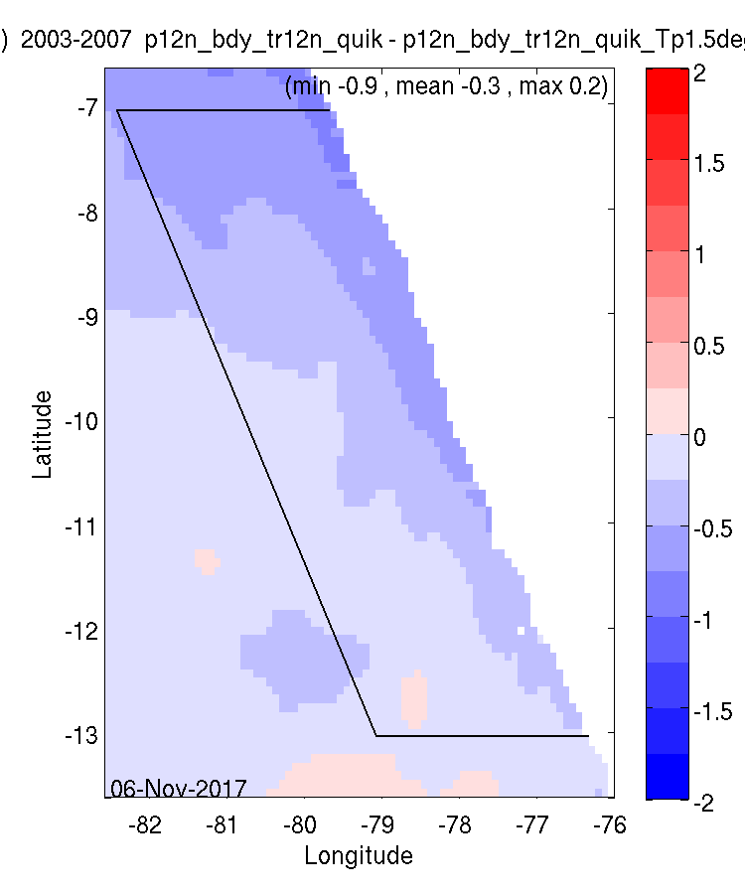
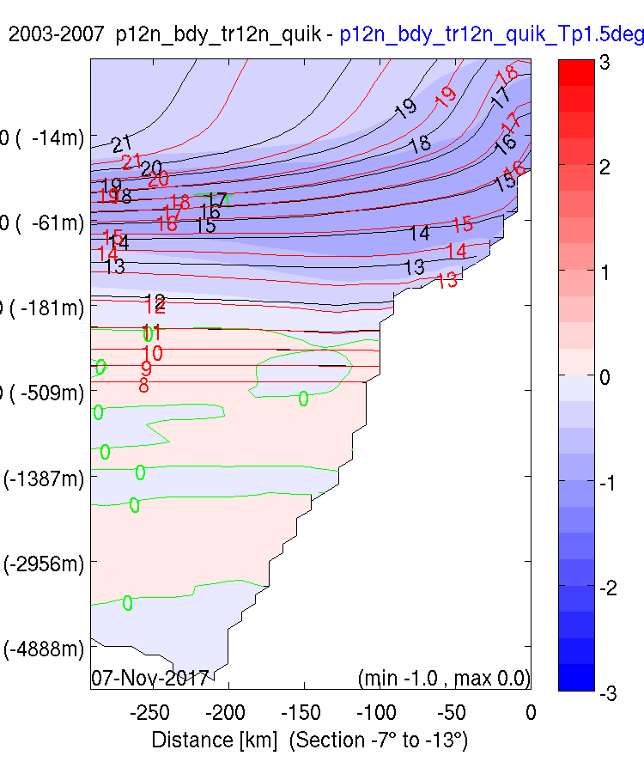
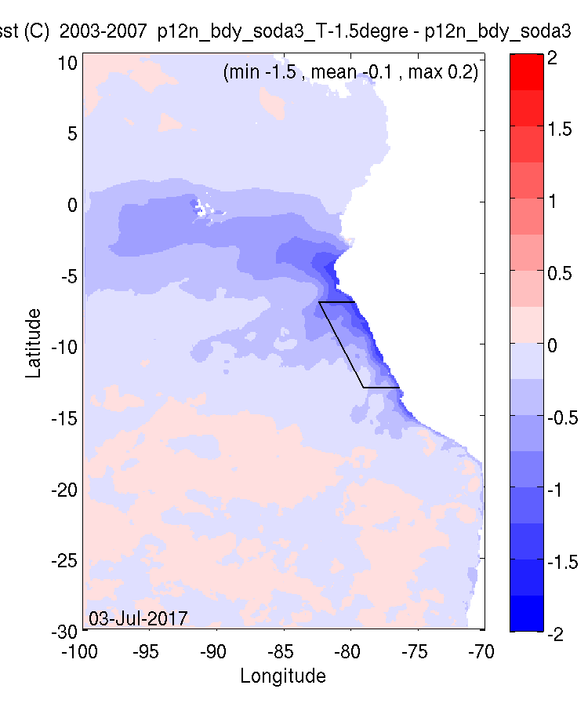
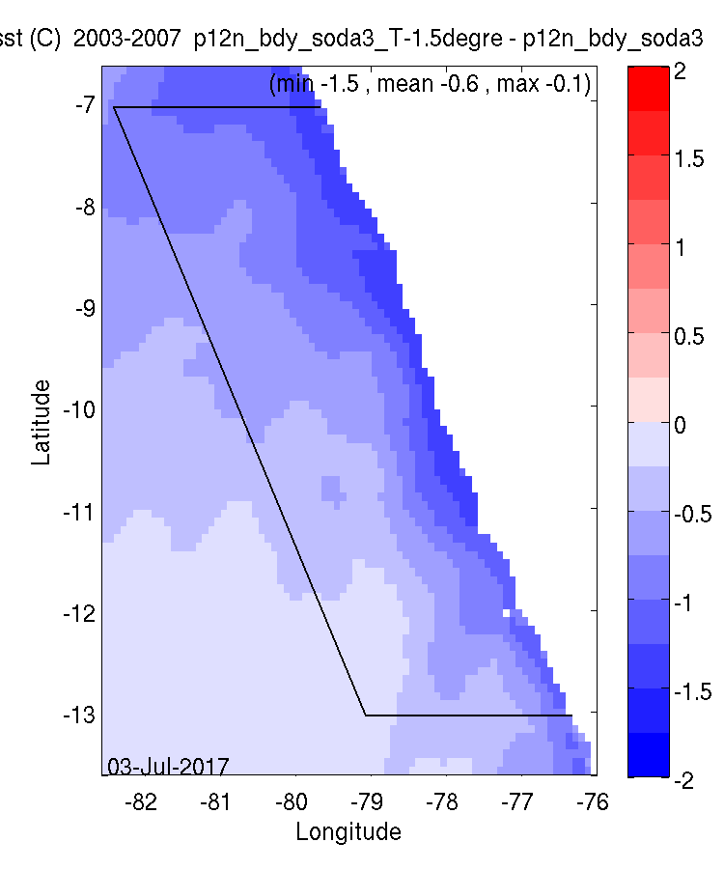
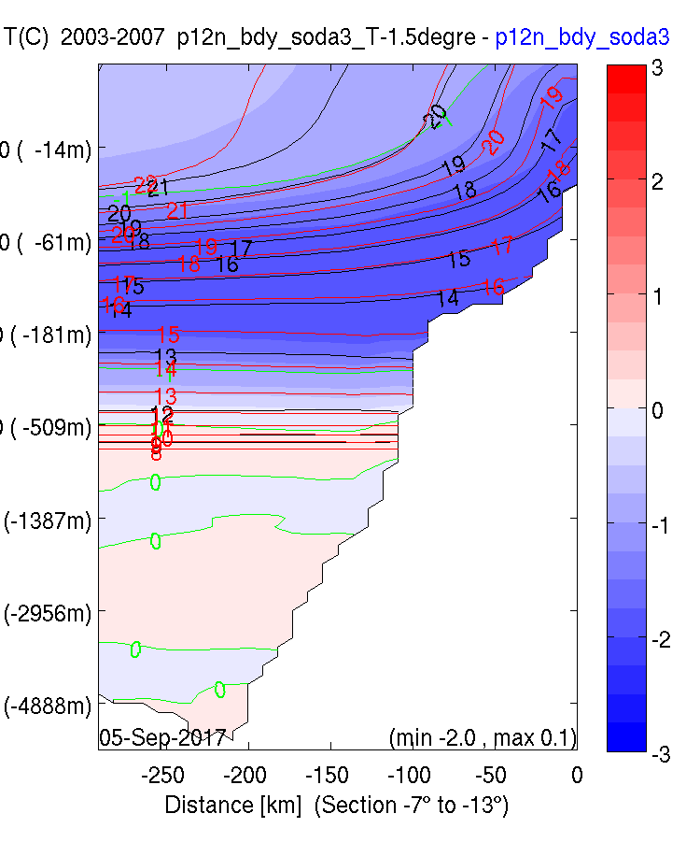
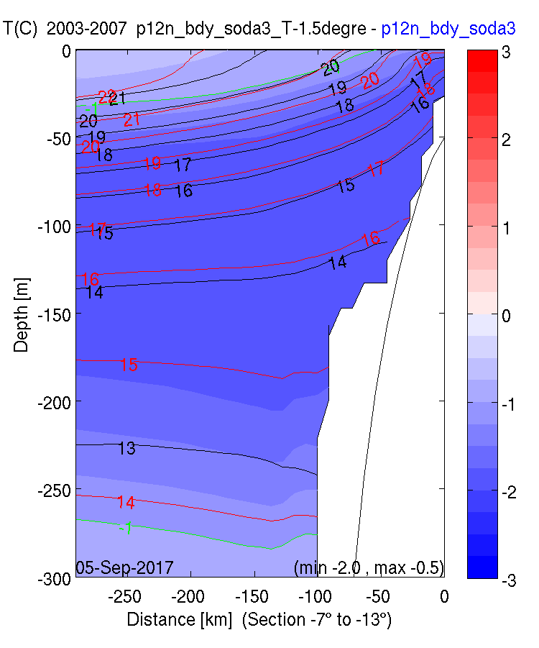
Tr12_quik+1.5° / soda3-1.5°
Tr12_quik – tr12_quik+1.5°
Soda3-1.5° – soda3
La même perturbation en température dans le cœur de l’EUC a des conséquences ~2 fois plus fortes dans le run soda3 que dans le run tr12_quik

Slide 7
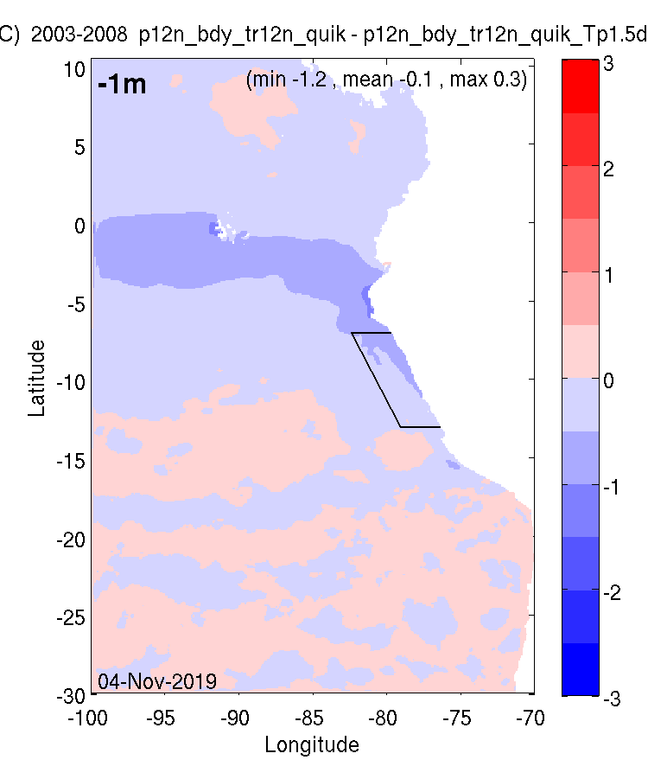
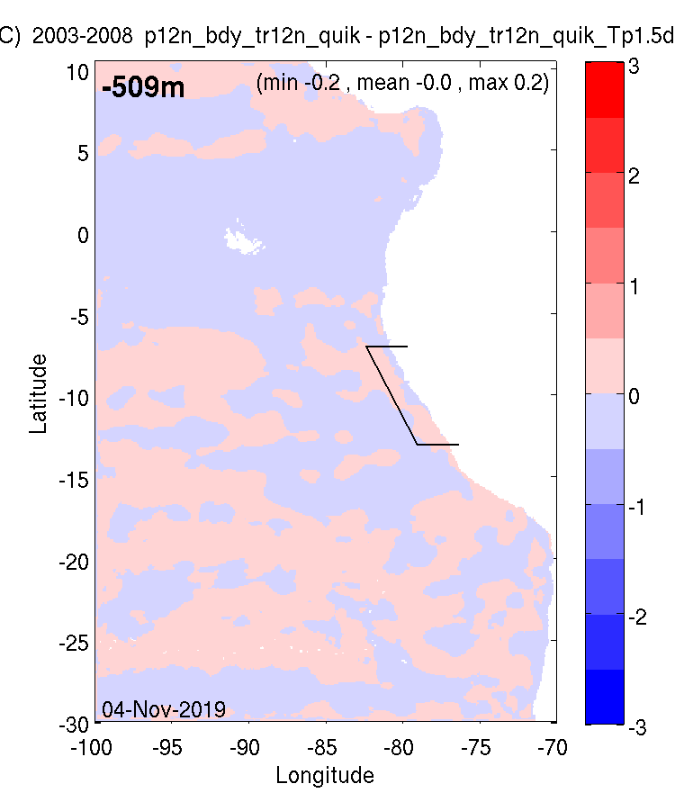
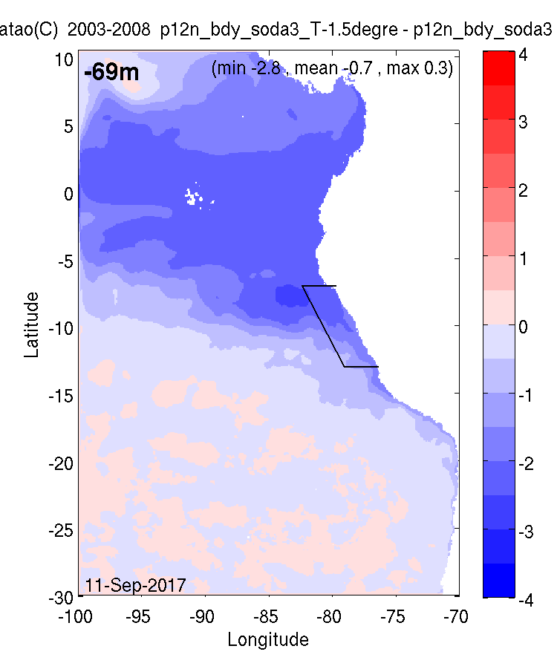
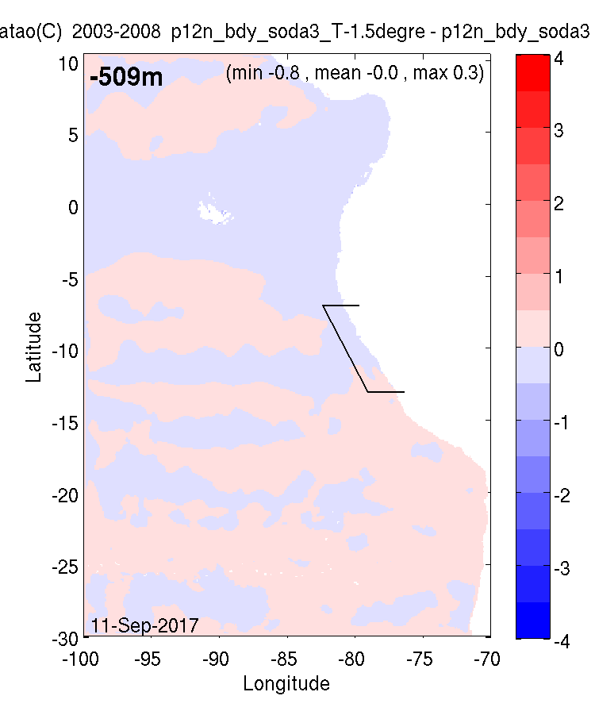
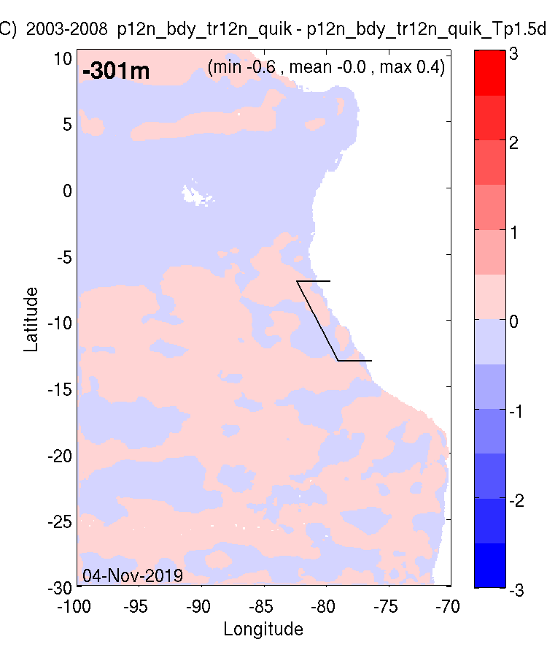
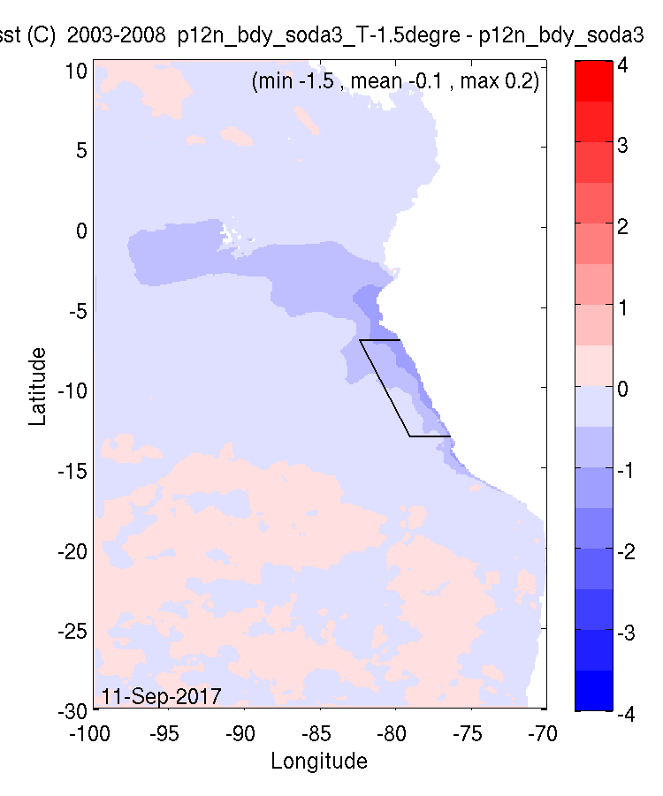
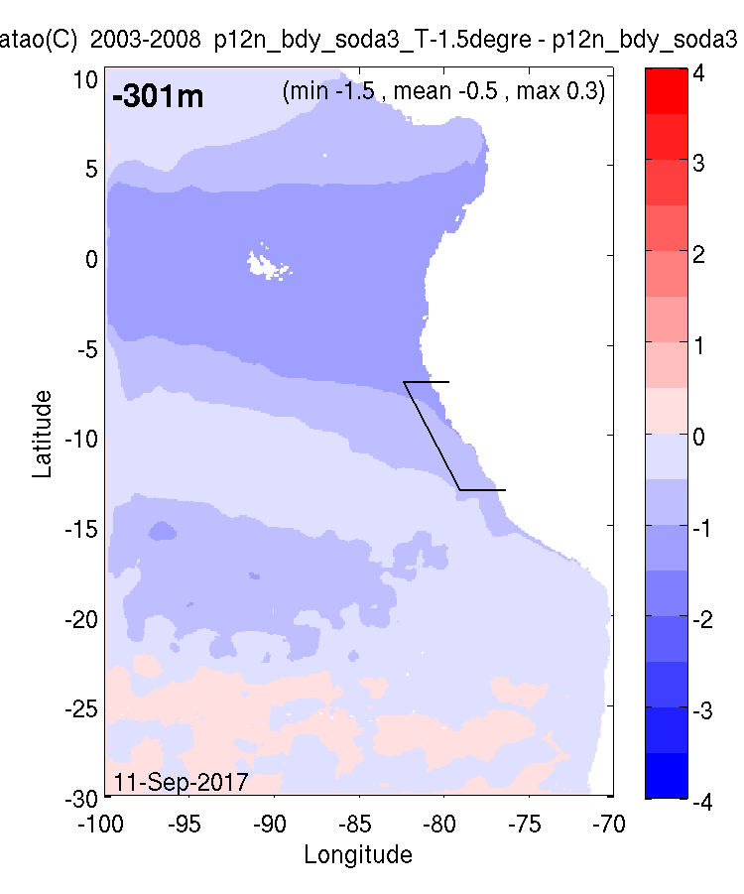
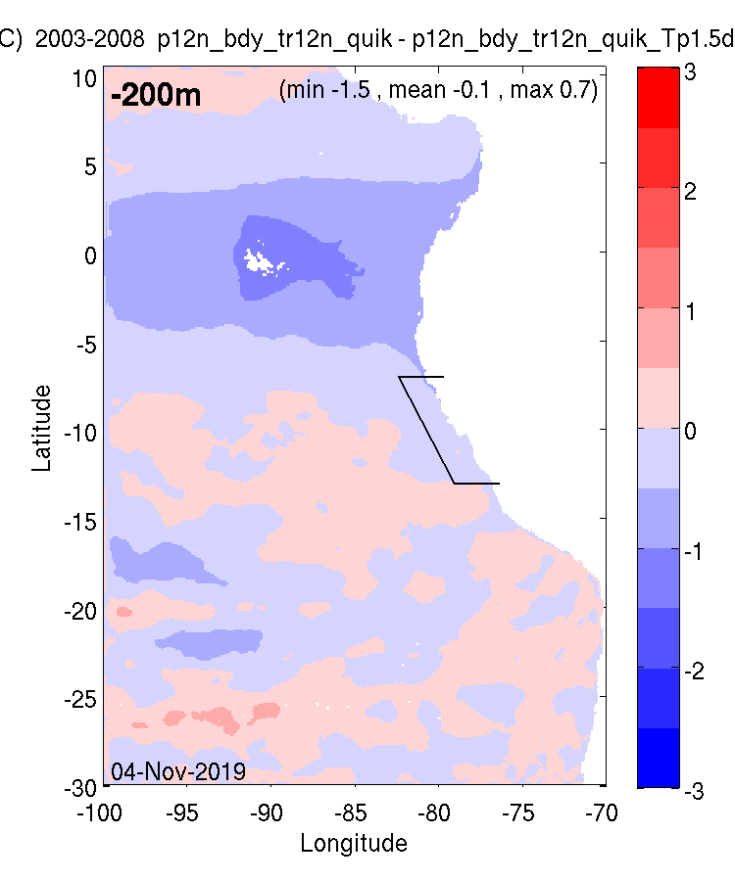
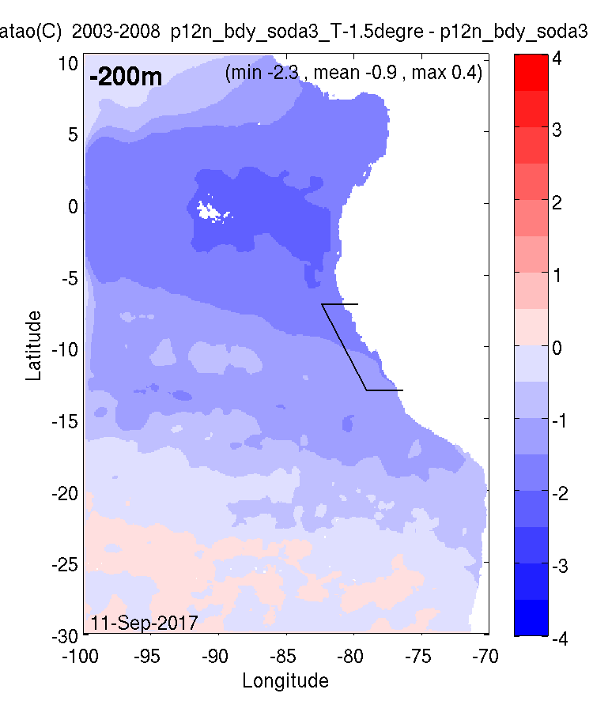
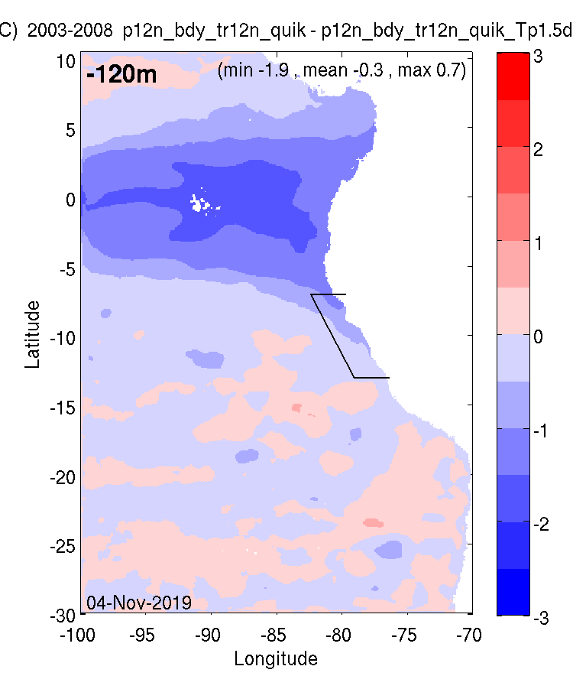
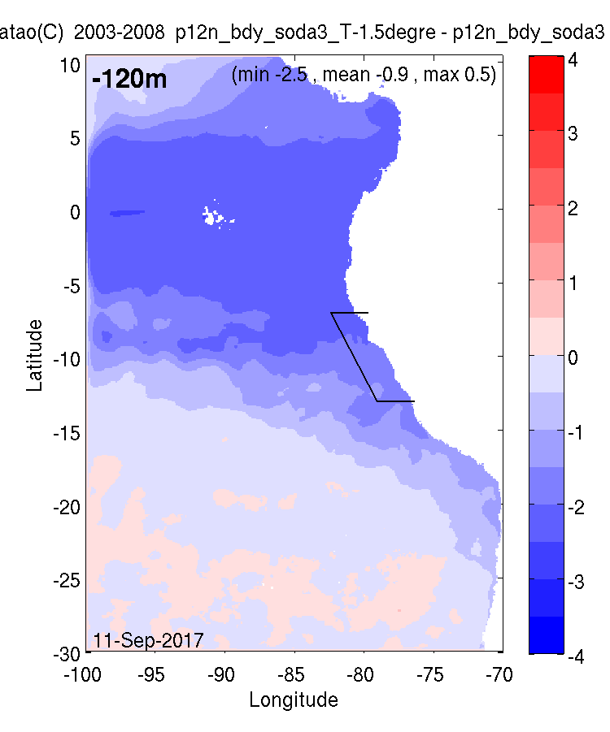
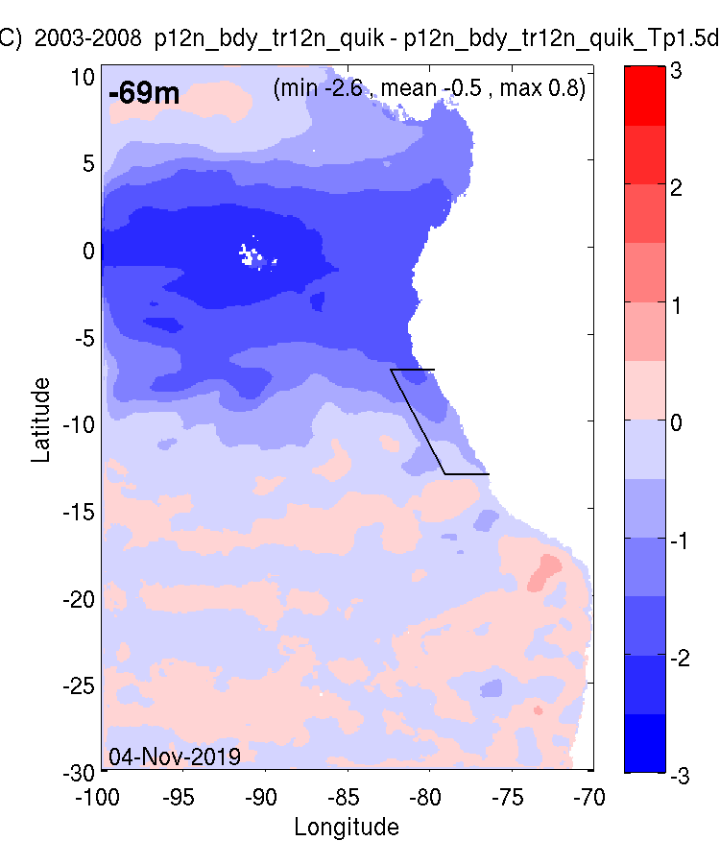
IV – Refroidissement grande échelle sur l’ensemble du domaine
Plus précisément sur les 500 premiers mètres de l’ensemble du domaine…
Echelle plus large (-4° / +4°)
soda3-1.5° - soda3
SST | -70m | -120m | -200m | -300m | -500m
tr12n_quik + 1.5° – tr12n_quik
Mini: -1.5° -2.8 ° -2.5° -2.3° -1.5° -0.8°
Mini: -1.2° -2.6° -1.9° -1.5° -0.6° -0.2°
On voit l’importance des termes de rappel en surface (faible différence entre les SST)
Alors que très fortes différences en profondeur
=> nécessité de regarder en profondeur cette alimentation

Slide 8
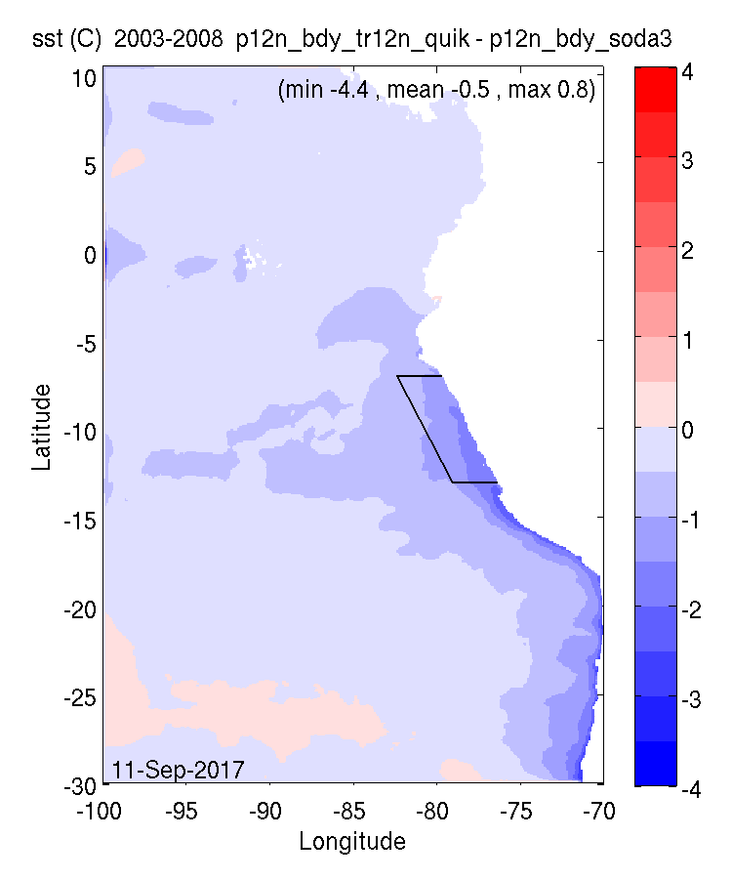
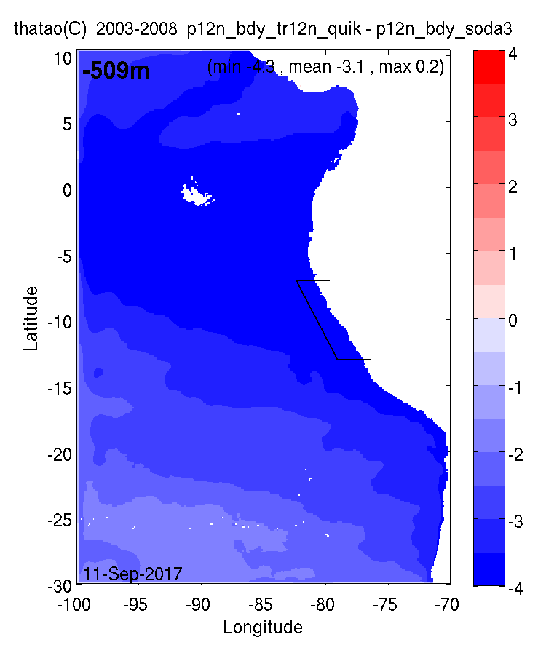
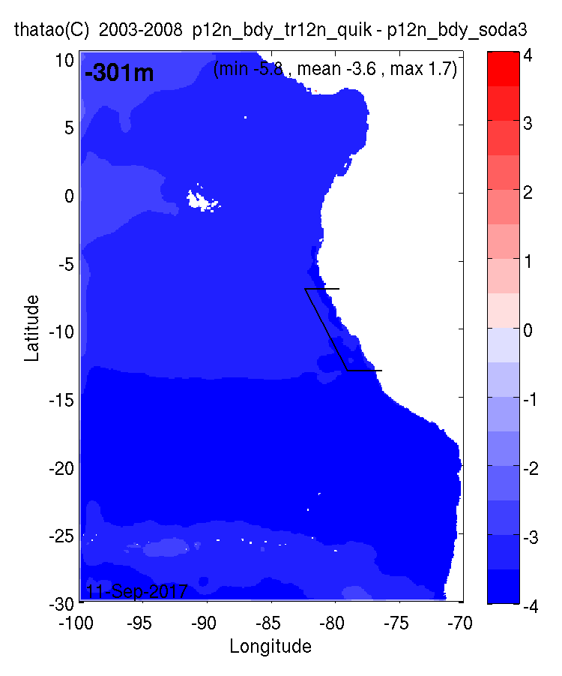
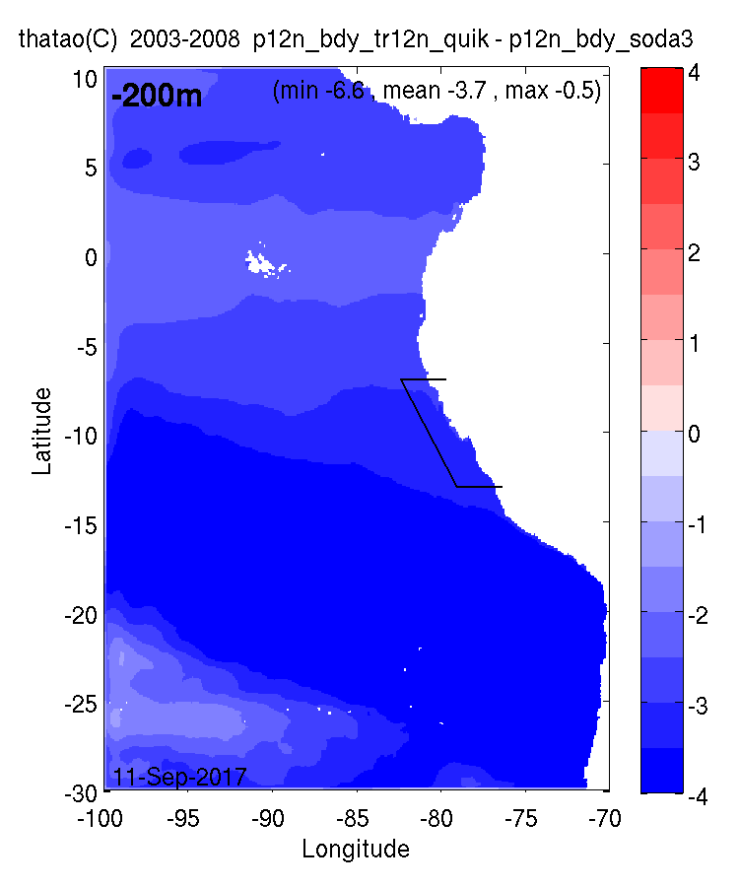
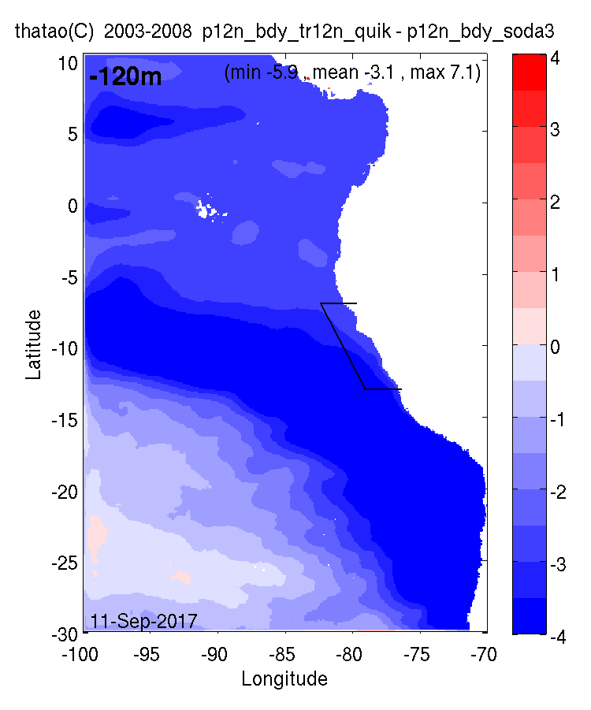
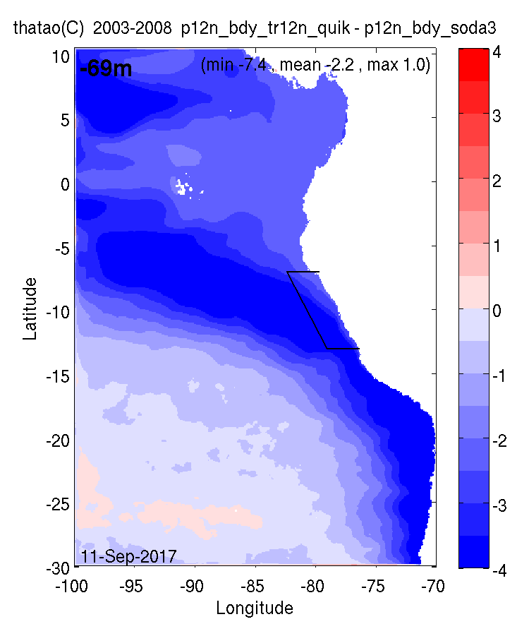
IV – Refroidissement grande échelle sur l’ensemble du domaine
Plus précisément sur les 500 premiers mètres de l’ensemble du domaine…
Echelle plus large (-4° / +4°)
soda3-1.5° - soda3
SST | -70m | -120m | -200m | -300m | -500m
tr12n_quik – soda3
Global:-130 PW EUC=-233PW
Mini: -1.5° -2.8 ° -2.5° -2.3° -1.5° -0.8°
Mini: -4..4° -7.4° -5.9° -6.6° -5.8° -4.3°
Global:+22PW EUC=-138PW
On voit l’importance des termes de rappel en surface (faible différence entre les SST)
Alors que très fortes différences en profondeur
=> nécessité de regarder en profondeur cette alimentation

Slide 9
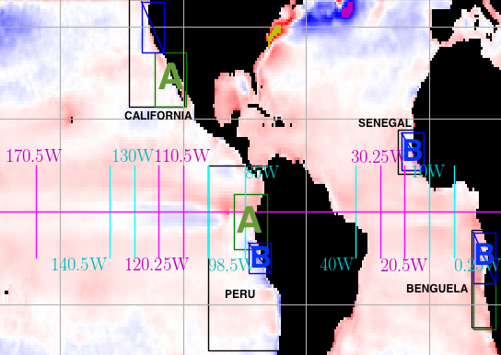
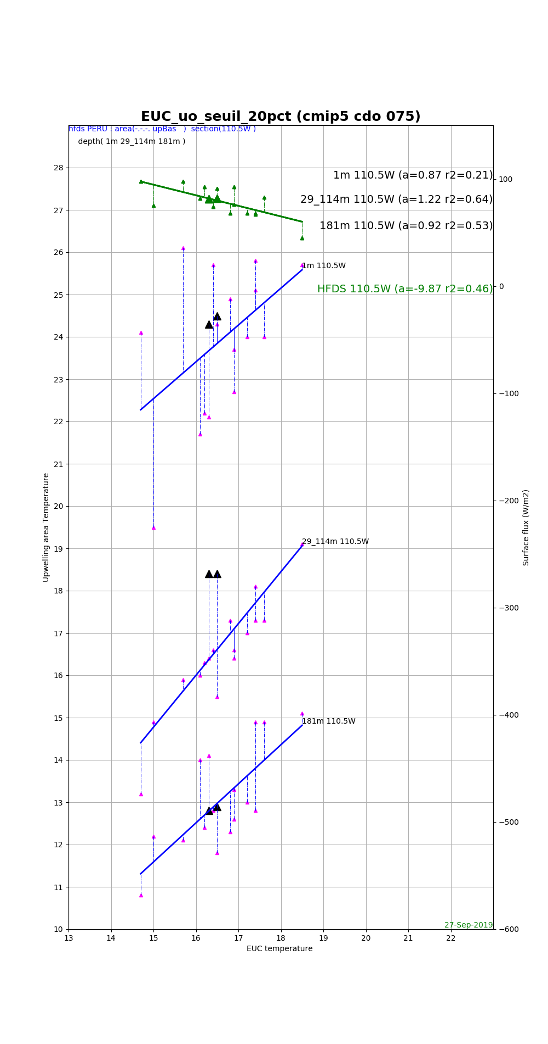
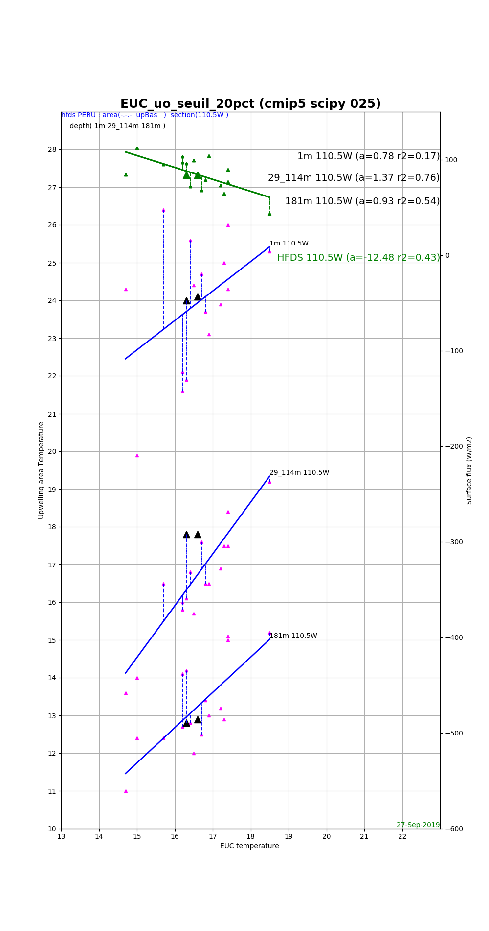
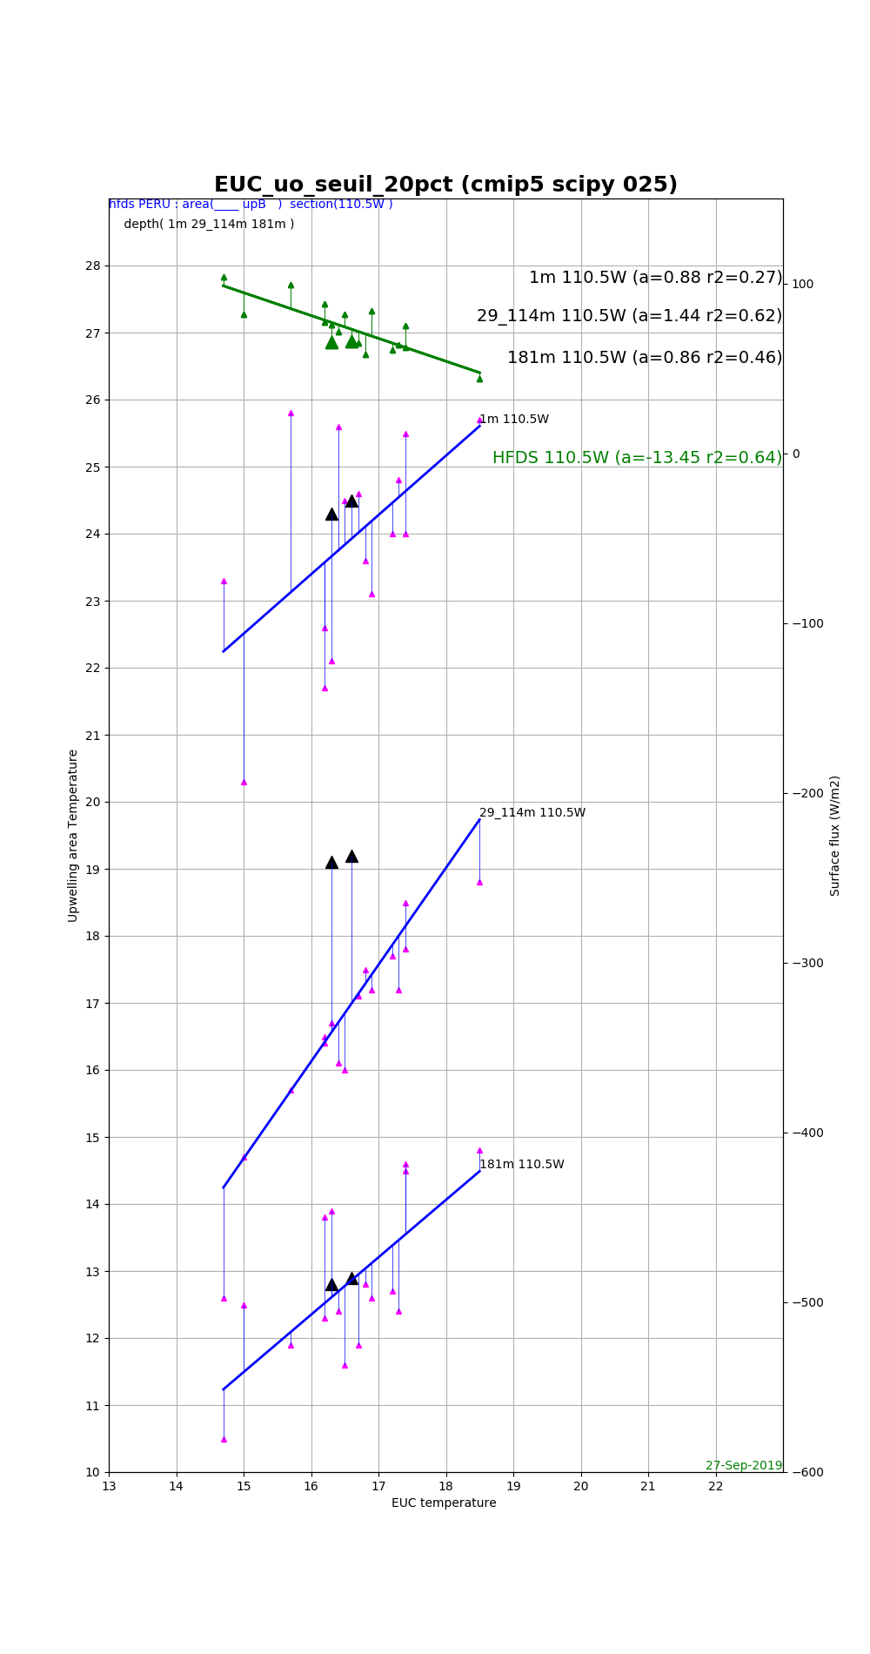
PERU (Pulsation + CMIP5)
Pour le PERU On retient :
  ZONES upA et upBas
  Profondeur 120m
  Section 110.5W
upBas (cdo 075)
upBas (scipy 025)
upB (scipy 025)

Slide 10
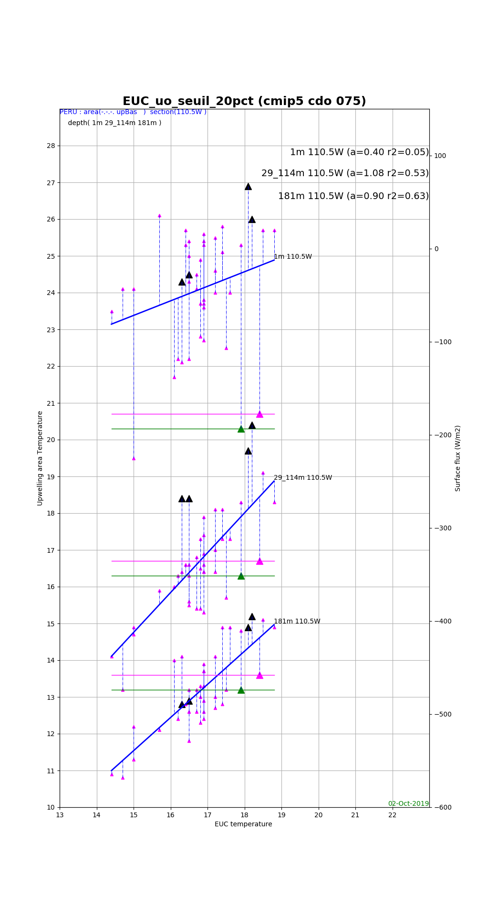
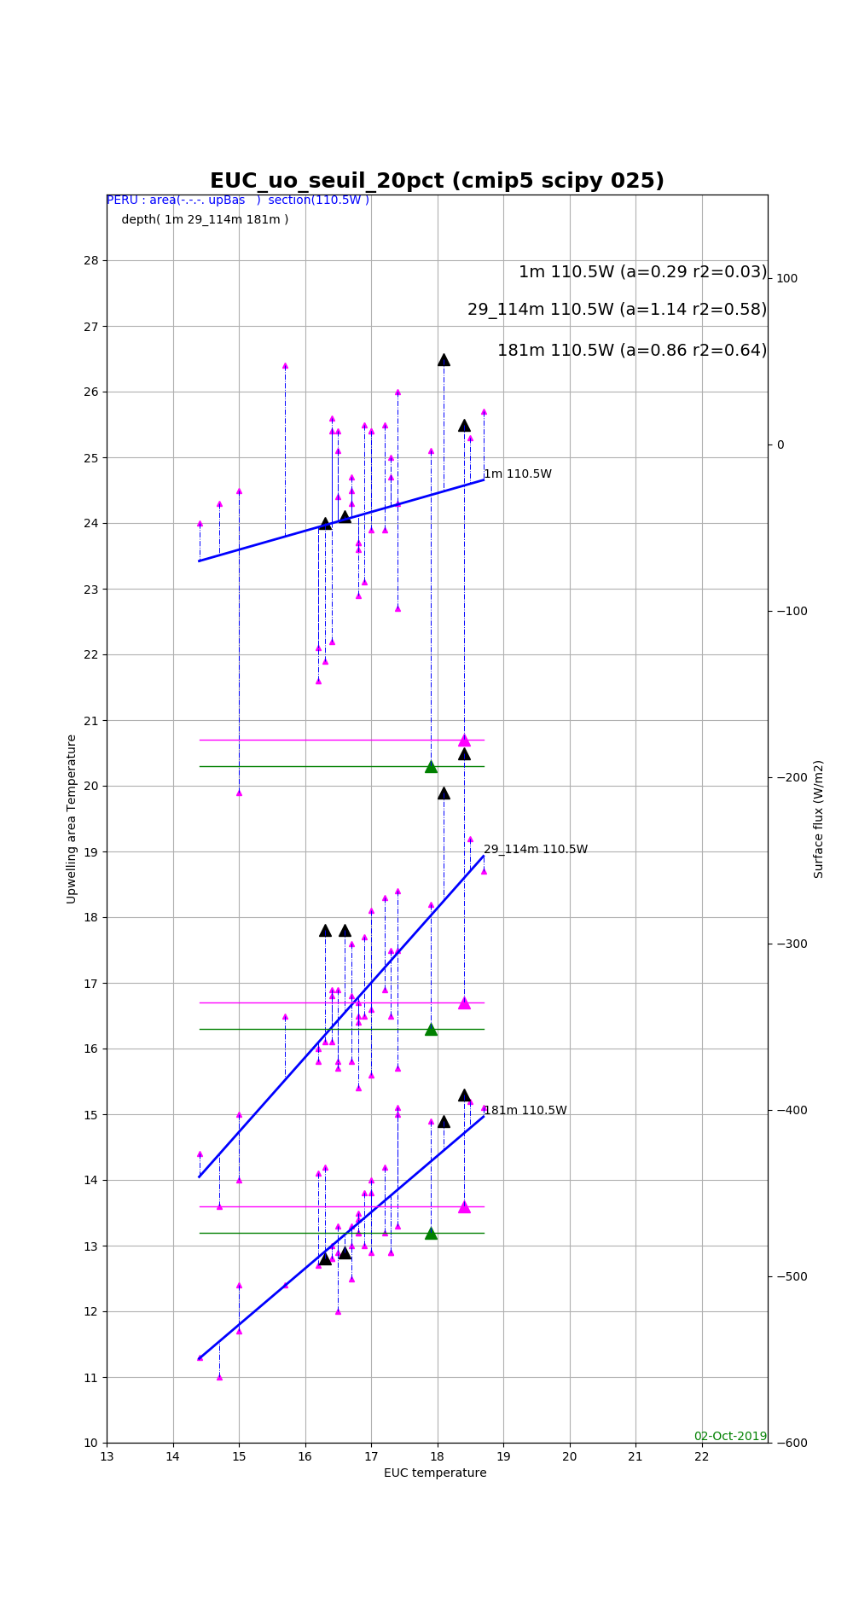
PERU (Pulsation + CMIP5)
Pour le PERU On retient :
  ZONES upA et upBas
  Profondeur 120m
  Section 110.5W
upBas (cdo 075)
upBas (scipy 025)
upBas (scipy 025)

Slide 11
CONCLUSIONS
Messages principaux
L’EUC est une source d’alimentation prédominante pour upwelling cotier Peruvien. (biblio (Yvonne mais lagrangien < shoot temperature + experience)
Dépendance à la longitude
Les biais en temperature de l’EUC (5° sur tout CMIP à 110W) ont une influence sur les biais dans la zone d’upwelling.
Ces biais ont une manifestation réduite/négligeable sur la SST, mais une influence (modeste) sur les flux de chaleur OA
Points discut:
Si continuer à améliorer la représentation du système d’upwelling côtier, très petite échelle, est indispensable, il faut aussi sans doute s’intéresser à son alimentation.
En ce qui concerne le système d’upwelling du Pérou/Chili, la principale source de l’alimentation semblant être le l’EUC, pour améliorer la représentation de l’upwelling du Pérou, il faut sans doute améliorer la représentation de la circulation pacifique équatoriale.
Or dans le tunning des modèles de climat, en cherchant à refroidir les zones d’upwelling de bord est, on impacte les échanges OA du reste du pacifique, avec sans doute des répercussions sur l’EUC et donc sur la zone d’upwelling.

Slide 12
CONCLUSIONS
Globalement, l’extension de la zone Pérou aux 4 régions d’upwelling de bord Est, à 38 simulations CMIP5 nous conforte plutôt dans l’existence d’une relation forte entre la température des régions de bord est et la température du cœur de l’EUC. L’extension de cette relation à des sections plus éloignées de la côte dans le Pacifique va également dans ce sens.
  Cette relation impacte la SST à priori essentiellement dans les périodes d’upwelling. Refaire les nuages de points en sélectionnant pour chacune des régions sa période d’upwelling. Surtout pour le Sénégal qui à une période de l’ordre de 3 mois contrairement au Pérou où l’upwelling a lieu presque toute l’année.
  Voir si c’est la dynamique qui crée le biais ou si la dynamique est bonne mais T et S se compensent pour donner la bonne densité aux masses d’eau parce que la dynamique est bonne. => Cartes de Salinité
PACIFIC & PERU :
Sections EUC plus au large de la côte Péruvienne : Comme on pouvait s’y attendre, plus on prend une section EUC éloignée de la côte, plus la corrélation température (cœur EUC, zone upwelling) diminue. Mais cette corrélation diminue lentement et reste correcte de 100W à 130W, puis on note un saut pour les sections 140W et 170W. La pente est de l’ordre de 1!
  Faire même diagnostique mais à 170W et 140W avec la température du max uo de l’EUC et non du cœur avec un seuil à 20%. Il nous avait semblé à première vue que la corrélation qui n’est plus du tout vraie à 170W avec le seuil à 20% l’était beaucoup plus avec la température du max de uo. Si c’est le cas, ça pourrait renforcer l’idée que le biais chaud de la zone d’upwelling, s’il est lié en partie à une température d’EUC trop chaude, soit lié en partie à la formation des eaux alimentant l’EUC à l’ouest du pacifique. (ce qui n’empêche des changements dans le chemin qui les amène de l’ouest à l’est ;-)
Introduction des CMIP5 en vrac:
On récupère tous les runs CMIP5 disponibles pour la période 1989-2005. Pas le temps de vérifier les interpolations donc méfiance…
Les simus IPSL montrent un biais froid par rapport à Glorys. (reprendre les observations pour vérifier le biais froid IPSL!)
On passe de 22 simulations Pulsation à 22+38=60 simulations.
Toutes les simulations CMIP5 ont un EUC marqué donc on les ajoute!
Pérou: Pour la zone A du Pérou anciennement et à tort nommée « cold tong » et la zone B alongshore, on voit qu’à 120 mètre de profondeur, on a une pente quasi de 1 et un coefficient de corrélation de l’ordre de 0.6. On voit en surface pour la zone A que si on retire les quelques simulations extrêmement froides comme CSIRO-Mk3-6-0, on retrouve quasiment la même pente avec l’ensemble des simulations que celle qu’on avait avec les simulations Pulsation uniquement!
  Pourquoi certaines simulations semblent sortir complètement des clous? A première vue ce sont les simulations de très basse résolution dans l’eau.

